Slide 1

Jahresprojekt Maven-Plugin Michael Behr, Martin Kampa, Huina Zhu Betreuer: Johannes Schneider
www.clashinspector.com

Slide 2
Was ist Maven?
Motivation für das Plugin
Plugin-Umfang
Einblick Umsetzung
Status Quo & Ausblick

Slide 3

1. Was ist Maven?
= Build Management Tool
Ziel: Unterstützung der Entwickler beim Testen, Packen und Verteilen der Software durch Automatisierung.
erleichtert das Kompilieren und Packen von Java Code (z.B. jar, war)
erleichtert das Verwalten von Abhängigkeiten zu anderen Projekten, durch das festhalten der Abhängigkeiten in der POM-Datei und durch die Anbindung an ein zentrales Repository (http://search.maven.org/) → Abhängigkeiten werden automatisch aufgelöst (in Klassenpfad aufgenommen)
unabhängig von einer bestimmten IDE, kann mittels Kommandozeile verwendet werden
Plugin basiert

Slide 4
1. Was ist Maven? – Einblick POM-Datei
<modelVersion>4.0.0</modelVersion>
<groupId>com.clashinspector</groupId>
<artifactId>clashinspector-maven-plugin</artifactId>
<version>0.3-SNAPSHOT</version>
<packaging>maven-plugin</packaging>
<name>ClashInspector</name>
<dependencies>
<dependency>
<groupId>org.apache.maven</groupId>
<artifactId>maven-plugin-api</artifactId>
<version>3.1.1</version>
</dependency>
<dependency>
<groupId>org.apache.maven</groupId>
<artifactId>maven-core</artifactId>
<version>3.1.1</version>
</dependency>
<dependency>
<groupId>com.google.guava</groupId>
<artifactId>guava</artifactId>
<version>15.0</version>
</dependency>
…
pom.xml

Slide 5
2. Motivation für das Plugin
Seit Maven 2.0: “Nearest Definition“:
Es wird die „naheliegendste“ Version einer Abhängigkeit für den Klassenpfad verwendet.
Beispiel:
A → B → C → D 2.0
A → E → D 1.0
Der zweite Pfad ist kürzer, weshalb D 1.0 für das Gesamtprojekt verwendet wird.

Slide 6
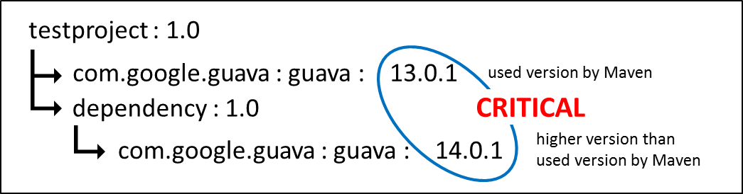
2. Motivation für das Plugin – Zustand CRITICAL
Eine Abhängigkeit verwendet eine höhere Version einer Bibliothek als Maven aufgrund der „Nearest Definition“ verwendet.
Alle Neuerungen und Änderungen von der älteren auf die neuere Version gehen verloren
Mögliche Auswirkungen: Compilezeit- und Laufzeitfehler in dependency:1.0:
Kein Zugriff auf Schnittstellen, Klassen, Methoden oder Attribute aufgrund geänderter Sichtbarkeiten, Verschiebungen oder Umbenennungen.
Exceptions werden geworfen (z.B. NullPointerException)
Notes:
Zustand ist kritisch für eine abhängigkeit, wenn

Slide 7
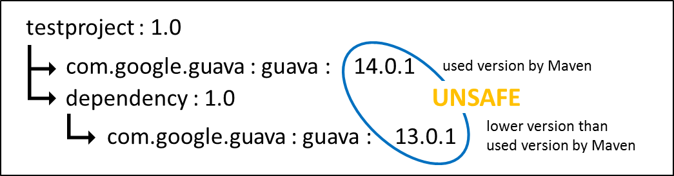
2. Motivation für das Plugin – Zustand UNSAFE
Eine Abhängigkeit verwendet eine niedrigere Version einer Bibliothek als Maven aufgrund der „Nearest Definition“ verwendet.
In der neueren Version können bestehende Schnittstellen, Klassen, Methoden oder Attributen verändert oder gelöscht worden sein.
Mögliche Auswirkungen: Compilezeit- und Laufzeitfehler in dependency:1.0:
Kein Zugriff auf Schnittstellen, Klassen, Methoden oder Attribute aufgrund geänderter Sichtbarkeiten, Verschiebungen oder Umbenennungen.
Exceptions werden geworfen (z.B. NullPointerException)

Slide 8
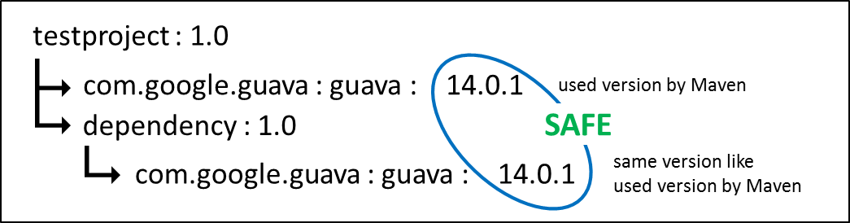
2. Motivation für das Plugin – Zustand SAFE
Eine Abhängigkeit verwendet die gleiche Version einer Bibliothek wie Maven aufgrund der „Nearest Definition“ verwendet.
Keine Auswirkungen! ☺

Slide 9
3. Plugin-Umfang
Ziel: Clashes frühzeitig erkennen und untersuchen
Baumdarstellung aller Abhängigkeiten mit Clashes
Listendarstellung aller Abhängigkeiten mit Clashes
Automatische Ausführung des Plugins während des Build-Lebenszykluss von Maven
HTML-Darstellung des Baumes mit Clash und Interaktion

Slide 10





4. Einblick Umsetzung – Verwendete Werkzeuge
Git – Versionsverwaltung
Intellij Idea - Entwicklungsumgebung
Github – kollaborative Versionsverwaltung
Jenkins – kontinuierliche Integration
Java - Programmiersprache

Slide 11
4. Einblick Umsetzung - Grundlagen
Auflösen der Abhängigkeiten mit der Aether-Bibliothek von Eclipse
Maven APIs für den Zugriff auf aktuelles Projekt und zum Erstellen der Mojos (Maven plain Old Java Object) / Goals
Ein Plugin mit verschiedenen Goals…
Wie erstellt man allgemein ein maven plugin ??
Clash tritt auf sobald eine Abhängigkeit auf ein Projekt mehrmals vorkommt
<dependency>
<dependency>
<dependency>
<dependency>
<dependency>
<dependency>
<dependency>
<dependency>
<dependency>
pom.xml
pom.xml
<dependency>
<dependency>
<dependency>
pom.xml
pom.xml
Notes:
A mojo is a Maven plain Old Java Object. Each mojo is an executable goal in Maven, and a plugin is a distribution of one or more related mojos.

Slide 12
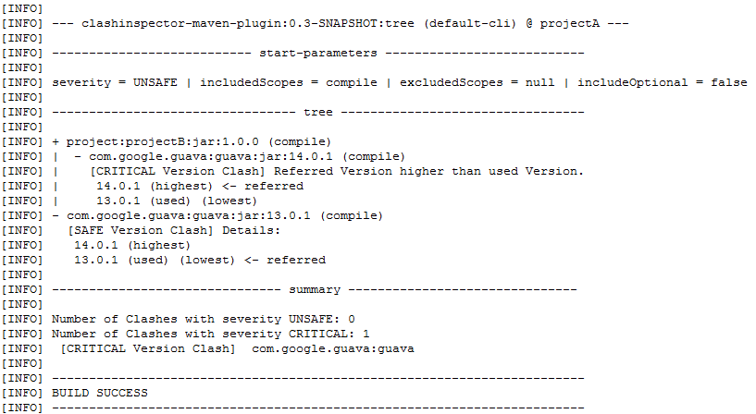
4. Einblick Umsetzung – Goal: tree

Slide 13
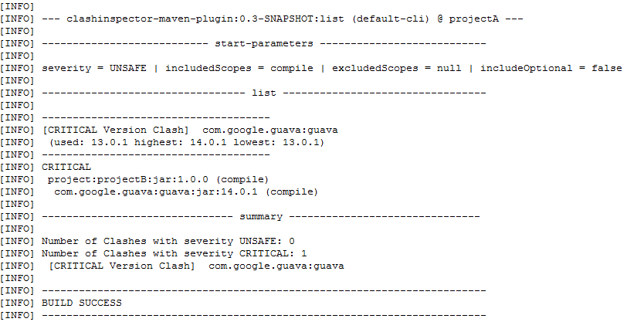
4. Einblick Umsetzung – Goal: list

Slide 14
5. Status Quo & Ausblick
Problematik analysieren
Anforderungen entwickeln
In Aether einarbeiten
Dependency Resolving entwickeln
Tree Modul entwickeln
List Modul entwickeln
Site/Documentation erstellen & warten
Release 1
Werben / Userzahlen generieren
Feedback & Bugfixing
Phase Modul entwickeln
HTML-Site Modul entwickeln
Release 2
Oktober
November
Dezember
Januar
Februar
März
April
Mai
Juni
Juli

Slide 15
5. Status Quo & Ausblick
Clashes frühzeitig erkennen und untersuchen
Baumdarstellung aller Abhängigkeiten mit Clashes
Listendarstellung aller Abhängigkeiten mit Clashes
Automatische Ausführung des Plugins während des Build-Lebenszykluss von Maven
HTML-Darstellung des Baumes mit Clash und Interaktion

Slide 16
5. Status Quo & Ausblick
Clashes frühzeitig erkennen und untersuchen
Baumdarstellung aller Abhängigkeiten mit Clashes
Listendarstellung aller Abhängigkeiten mit Clashes
Automatische Ausführung des Plugins während des Build-Lebenszykluss von Maven
HTML-Darstellung des Baumes mit Clash und Interaktion

Slide 17
Vielen Dank

